Slide 1

Podstawy nauki organizacji i zarządzania
Jednostka w organizacji

Slide 2
Mechanizm integracyjny
Mechanizm integracyjny jest procesem oddziaływania w tym samym czasie dwóch odmiennych sił integrującej i dezintegrującej.
M. Simon wskazał na cztery grupy dostępne dla identyfikacji:
integracja znajdująca się na zewnątrz organizacji macierzystej, tzw. identyfikacja pozaorganizacyjna,
organizacja macierzysta tzw. integracja z organizacją,
czynności związane z wykonywaną pracą, tzw. identyfikacja z zdaniem,
małe grupy wewnątrz organizacji macierzystej. Tzw. Integracja z małą grupą.

Slide 3

Mechanizm integracyjny
Nieodłącznym elementem procesu integracji jest proces internalizacji wartości i celów polegający na przejmowaniu celów i systemów wartości pochodzących z zewnątrz.
Przez stopień integracji rozumiemy stopień zbliżania celów indywidualnych członków instytucji do formalnych celów jej działania.

Slide 4
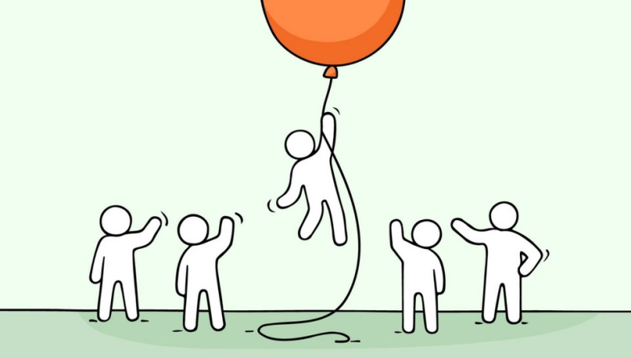
Co oznacza pojęcie „,motywacja”?
Jak zmotywować pracownika do lepszej pracy?
MOTYWACJA

Slide 5
Badania nad motywacją
Badania nad motywacją prowadził szczególnie Taylor (chciał stworzenia wzorowych warunków pracy) i uczeni z kierunku human relation.
Teoria sprawiedliwości według Stace’go Adamsa – pracownik porównując bilans wkładów i efektów własnych działań w organizacji może mieć poczucie krzywdy. Jednym ze sposobów przywrócenia poczucia sprawiedliwości może być ograniczenie własnego wysiłku w realizację organizacyjnych zadań.

Slide 6
Piramida potrzeb Maslowa
Maslow sformułował tzw. koncepcje samorealizacji; uważany jest za twórcę psychologicznego kierunku badań
Według niego główną siłą napędową jednostki jest dążenie do samorealizacji rozumianej jako stałe dążenie do realizacji swojego potencjału, rozwijania talentów i możliwości, proces stawania się "tym, kim się chce być" (a nie tym, kim się jest), dążeniem do wewnętrznej spójności).
HIERARCHIA POTRZEB:
Potrzeby fizjologiczne, takie jak np. sen, głód czy pragnienie;
Potrzeby bezpieczeństwa, czyli poczucie stabilizacji, posiadanie własnych czterech ;
Potrzeby przynależności - nawiązywanie kontaktu z innymi ludźmi, odczuwanie miłości czy przyjaźni;
Potrzeby uznania, czyli zdobycia odpowiedniej pozycji;
Potrzeba samorealizacji, to znaczy zaspokajanie swoich aspiracji, dążeń, talentów.

Slide 7
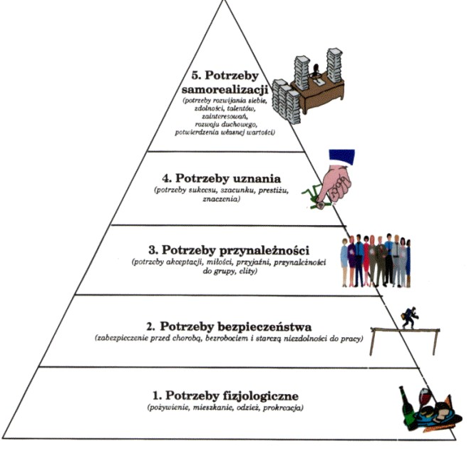
Piramida potrzeb Maslowa

Slide 8
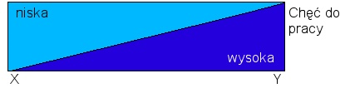
Teoria X, Y McGregora
TEORIA X (zmuszanie, kontrolowanie , nadzorowani) | TEORIA Y (pracownicy sami siebie kontrolują, samodzielność pracownika)
pracownicy z założenia nie lubią pracować | pracownicy lubią pracować, praca jest naturalną potrzebą człowieka, czymś oczywistym i przyrodzonym
pracownicy unikają pracy | pracownicy nie unikają pracy
pracownicy unikają odpowiedzialności | pracownicy sami dążą do ponoszenia odpowiedzialności
pracownicy są mało ambitni | pracownicy są bardzo ambitni

Slide 9
Dwuczynnikowa teoria F. Herzberga
Zadowolenie z pracy
W 1957 r. F. Herzberg, psycholog zajmujący się teorią motywacji, przedstawił teorię zwaną dwuczynnikową teorie Herzberga, która była efektem badań przeprowadzonych na grupie 200 pracowników - inżynierów i księgowych.
Czynniki motywujące pracowników zostały podzielone na dwie grupy:
czynniki wyższego rzędu, czyli tzw. czynniki zewnętrzne, nazywanych inaczej czynnikami motywacyjnymi;
czynniki podstawowe, czyli tzw. czynniki wewnętrzne, nazywanych inaczej czynnikami higieny.

Slide 10

Konflikt w organizacji
Co to jest konflikt
Jakie są przyczyny konfliktu
Czy konfliktu da się uniknąć
Jak rozwiązywać konflikty

Slide 11

Konflikt w organizacji
Konflikt w organizacji – siła destrukcyjna czy szansa dla organizacji?

Slide 12
Tradycyjny pogląd
„Nie może być uzasadnionego konfliktu między szynami i parowozem, między parowozem i maszynistą, między parowozem i maszynistą czy palaczem, między maszynistą a dyspozytorem, między dyspozytorem i rozkładem jazdy, bowiem rozkład określa co do sekundy czas przebiegu pociągu” H. Emerson.
H. Emerson upatrywał przyczyny konfliktów w niedoskonałościach ludzkiego charakteru. Dla zapobieżenia konfliktom zalecił eliminowanie nieformalnych kontaktów między pracownikami.
Według tradycyjnego podejścia konfliktu nie można uniknąć. Powodem konfliktu są błędy kierownictwa w projektowaniu i kierowaniu organizacjami albo podżegacze. Konflikt przeszkadza optymalnej efektywności. Zadaniem kierownictwa jest eliminowanie konfliktu. Optymalna efektywność organizacji wymaga likwidacji konfliktu.

Slide 13
Pogląd M.P. Follett
M.P. Follett wysunęła (jak na tamte czasy) rewolucyjny pogląd na temat „konfliktu konstruktywnego” wskazując, że nie należy konfliktu rozpatrywać w kategorii zła lecz jako normalnego procesu funkcjonowania organizacji „za którego pośrednictwem powstaje cenna różnica potencjałów przynosząca korzyści wszystkim zainteresowanym”.
Koncepcja M.P. Follett zmieniła podejście do konfliktu – był nieunikniony. Powstaje z wielu przyczyn, w tym z powodu struktury organizacyjnej, różnicy celów, wartości, postrzegania przez specjalistów itp. Zadaniem kierownictwa jest pokierowanie i rozwiązanie konfliktu. Optymalna efektywność organizacji wymaga konfliktu na umiarkowanym poziomie.
Nastąpiła więc jakościowa zmiana podejścia do konfliktu, czego wyrazem jest tzw. pogląd interakcyjny , w którym zachęca się do utrzymania wręcz stałego stanu konfliktowego na odpowiednio kontrolowanym poziomie, aby utrzymać żywotność organizacji, samokrytycyzm i kreatywność.

Slide 14
Pojęcie konfliktu
Konflikt to pewien stan stosunku społecznego, powstały na tle sprzeczności, jaka zachodzi między stronami tego stosunku (konflikt jest pojęciem węższym i wtórnym w stosunku do pojęcia sprzeczności).
Każdy konflikt rodzi się na tle sprzeczności - nie każda sprzeczność i w nie każdych warunkach rodzi konflikt

Slide 15
Klasyfikacja konfliktów
1) KRYTERIUM PRZEDMIOTOWE – z uwagi na źródła i przyczyny konfliktu:
konflikty celów – różnice między celami marketingowymi a produkcyjnymi czy między celami przełożonych i podwładnych;
konflikty poglądów – dotyczą aspektu filozoficznego, drogi, metody działania, preferencji w zakupach, problemach życiowych i organizacyjnych, pomiędzy komórkami sztabowymi i liniowymi, konflikty ocen;
konflikty interesów – konflikt między sprzedającym a kupującym, konkurencja o podziały zasobów w organizacji, konflikt między sztabami i komórkami liniowymi o przypisywanie sobie zasług dla rozwoju firmy.

Slide 16
Klasyfikacja konfliktów
2) KRYTERIM PODMIOTOWE- dotyczy stron konfliktu:
osobowościowe – konflikty wewnątrznosobowościowe;
wewnątrzorganizacyjne – jednostka-jednostka (konflikt interpersonalny), jednostka-grupa, jednostka –organizacja, grupa-grupa, grupa-organizacja;
międzyorganizacyjne – organizacja (typowa walka konkurencyjna).
3) KRYTERIUM JAWNOŚCI- jest stopniowalne, odgrywa ważną rolę w rozwiązywaniu konfliktu:
niejawny – zwany ukrytym, niewidoczny na zewnątrz, uniemożliwia to ustalenie przedmiotu konfliktu; mają tendencję do utrwalania się; są często nierozwiązywalne i dysfunkcjonalne,
jawny- strony otwarcie przyznają się do udziału w konflikcie; może przybierać ostrą postać; jest z reguły bezpieczniejszy dla organizacji niż niejawny.

Slide 17
Klasyfikacja konfliktów
4) KRYTERIUM TRWAŁOŚCI – odnosi się do czasu, w którym konflikt rodzi się, ujawnia i ulega rozwiązaniu:
nietrwałe – krótkotrwałe, czasami chwilowe, dzięki ujawnieniu szybko ulegają rozwiązaniu;
trwałe- najczęściej to te, które długo były niejawne, były lekceważone, osłabiają powodzenie organizacji, mogą powodować jej rozpad.
5) KRYTERIUM OSTROŚCI – bada siłę natężenia konfliktu i jego zewnętrznych przejawów:
łagodne – nie stosuje się drastycznych środków do wygrania konfliktu, występuje skłonność do kompromisu;
ostre – nie ograniczają się do prezentacji stanowisk stron, ale też strony próbują wzajemnie się przekonać do swoich racji, najostrzejszą postacią jest wojna.

Slide 18
Klasyfikacja konfliktów
6) KRYTERIUM STOPNIA ZAANGAŻOWANIA – dotyczy stopnia determinacji stron zaangażowanych w konflikt:
bierne – niski stopień aktywności stron, nie podejmują czynności mających na celu osiągnięcie pozycji dominującej;
o widocznym stopniu zaangażowania stron – ostentacyjnie przejawiana niechęć stron do siebie nawzajem, podejmują szereg działań w celu dominacji nad drugą stroną,
kooperacja negatywna (autor Kotarbiński) – najwyższy stopień zaangażowania w konflikt.
7) KRYTERIUM RACJONALNOŚCI – odnosi się do oceny racjonalności przesłanek zaistnienia konfliktu:
irracjonalne – pozbawione racji, nie służą rozwojowi organizacji, ich rozwiązanie polega na eliminacji jednej ze stron;
racjonalne – stanowią racjonalną reakcję na przyczyną np. niesprawność systemu informatycznego organizacji, ich rozwiązanie służy rozwojowi organizacji.

Slide 19
Konflikt w organizacji rozwiązanie konfliktu (według M.P.Follett)
INTEGRACJA
KOMPROMIS
porozumienie osiągane dzięki wzajemnym ustępstwom
DOMINACJA przewaga jednej strony nad drugą
?

Slide 20
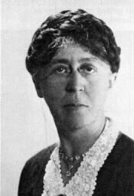
Integracja jako sposób rozwiązywania konfliktu
W koncepcji M.P. Follet to
najbardziej konstruktywna
forma rozwiazywania konfliktu-
żadna ze stron się nie poświęca
a obie wygrywają

Slide 21
Sposoby na rozwiązanie konfliktu
AUTOR | OPIS KONCEPCJI
March, Simon | znalezienie rozwiązania (najlepszy), perswazja – odwołanie do cech wspólnych, wielość podmiotów nie musi oznaczać niemożliwości porozumienia, przetarg – gdy nie ma możliwości perswazji, stosowanie różnych zasad gry o pozycję w organizacji, politykowanie – alternatywa dla przetargu z uwagi na nieokreśloność konfliktu
DuBrin | dla konfliktów interpersonalnych – obok interwencji osoby trzeciej, konfrontację; dla konfliktów międzygrupowych – spotkania poświęcone rozwojowi organizacji, wymianę wizerunków

Slide 22
Pojęcie kultury organizacyjnej
Jak należy rozumieć pojęcie kultury organizacyjnej?
Czy w dobie globalizacji problematyka kultury organizacyjnej zyskuje większe znaczenie?

Slide 23
Pojęcie kultury organizacyjnej
Związek pomiędzy kulturą a życiem gospodarczym dostrzegł M. Weber. Podejście kulturowe w poznaniu rzeczywistości gospodarczej zyskało na znaczeniu i rozwinęło się w latach 80-tcyh XX w., na co z pewnością miał wpływ proces umiędzynarodowienia gospodarki oraz proces globalizacji.
Kultura stanowi zespół wzorców działań obowiązujących członków danej zbiorowości ludzkiej, które są przekazywane z pokolenia na pokolenie.
Kultura w literaturze jest też rozumiana jako pewien system znaczeń i symboli określający rozumienie rzeczywistości. Jest twór dynamiczny, wytwór działalności ludzkich zbiorowości.

Slide 24
Model kultury organizacyjnej w koncepcji E. Scheina
I poziom (najwyższy ARTEFAKTY) – sztuczne wytwory kultury organizacyjnej o charakterze materialnym, behawioralnym czy słownym, najwyższy i najbardziej widoczny oraz trwały poziom kultury; w badaniu kultury trzeba zbadać przede wszystkim powiązania pomiędzy poszczególnymi elementami kultury.
II poziom (akjonormatywny) tworzą normy i wartości, które są trwalsze od artefaktów, ale za to trudniejsze do zaobserwowania. Wartości określa się jako regulatory ludzkich dążeń, pozwalają na ocenę postępowania, służą jako podstawa oceny społecznej.
III poziom (założenia podstawowe) – najgłębszy poziom kultury organizacyjnej, poziom niewidoczny, najtrudniejszy do uświadomienia. Organizacje powinny znaleźć rozwiązanie na 5 podstawowych problemów, tj. stosunek do otoczenia, pojmowanie prawdy, natura człowieka, natura ludzkiej aktywności oraz stosunki międzyludzkie.

Slide 25
Literatura
Podstawowa:
A. Chrisidu-Budnik, J. Korczak, A. Pakuła, J. Supernat, Nauka organizacji i zarządzania, Wrocław 2005;
Uzupełniająca
R.W Griffin, Podstawy zarządzania organizacjami, Warszawa 1996 r. ,
J.A.F. Stoner, Ch.Wankel, Kierowanie, Warszawa 1992.

Slide 26
Linki do zdjęć
http://www.logistykawpolsce.pl/artykuly/wlasciwa_organizacja_procesow_logistycznych,43.html#
https://mfiles.pl/pl/index.php/Teoria_X_i_Y
https://sklep.ivex.pl/aplikacja-znak-zapytania-apl-378-5szt.html
https://konteksthr.pl/konflikt-sila-destrukcyjna-czy-szansa-dla-organizacji/
https://pl.wikipedia.org/wiki/Mary_Parker_Follett#/media/File:Mary_Parker_Follett_(1868-1933).jpg
http://www.zarzyccy.pl/p_piramida-potrzeb-maslowa.html

